Slide 1
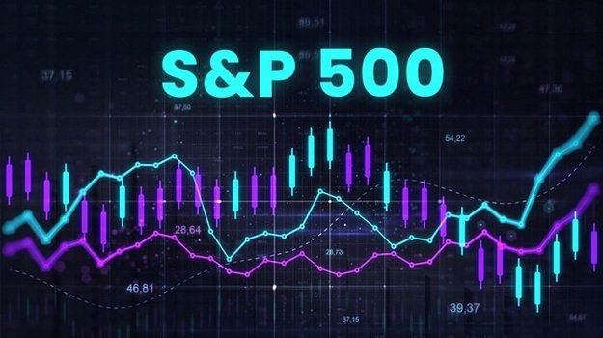
Задание 1
Бабкин Андрей

Slide 2
Данные
Дивиденды реинвестирую на следующий день после ex-dividend даты
Доходность 10-летних облигаций США скачал с Investing.com

Slide 3
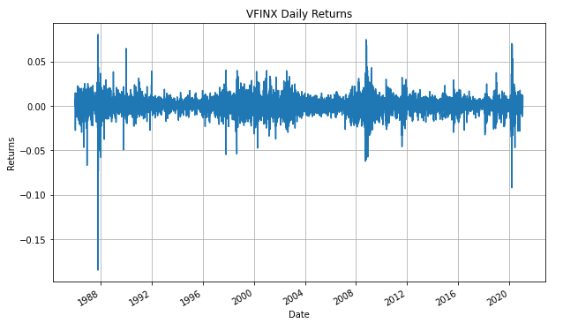
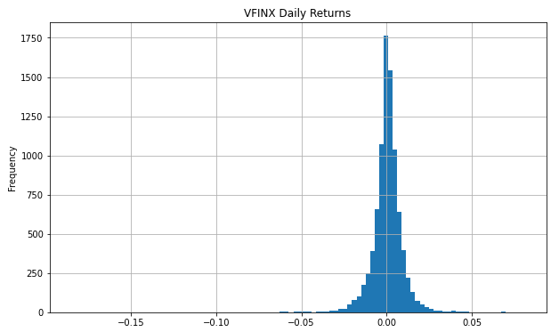
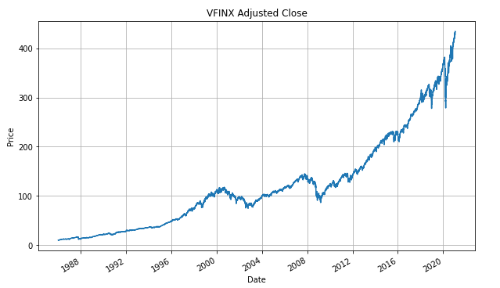
EDA. Доходность
Распределение доходности фонда VFINX похоже на нормальное (возможно, лог-нормальное) со средним в нуле, но имеет «тяжелые» хвосты

Slide 4
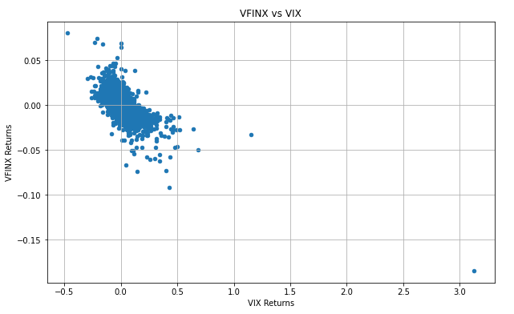
EDA. Связь с VIX
Доходность фонда VFINX имеет отрицательную взаимосвязь с доходностью индекса VIX, что неудивительно, т.к. VIX еще называют «индексом страха»

Slide 5

Стратегия. Идея
Всегда в рынке
Но веса подбираем в зависимости от значений VIX
Таргет перебираем по сетке
Look-back period для среднего тоже ищем по сетке

Slide 6
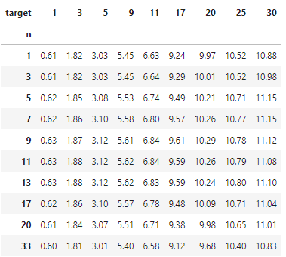
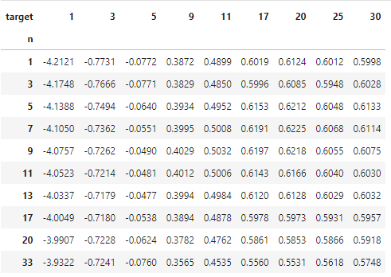
Стратегия. Гиперпараметры
Лучшие параметры: n = 7, target = 20 => SR = 0.6225, CAGR = 10.26%

Slide 7
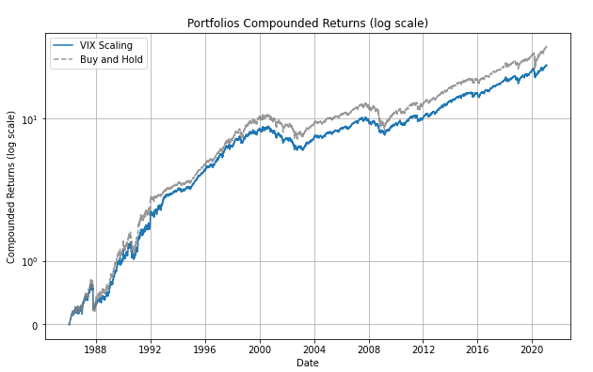
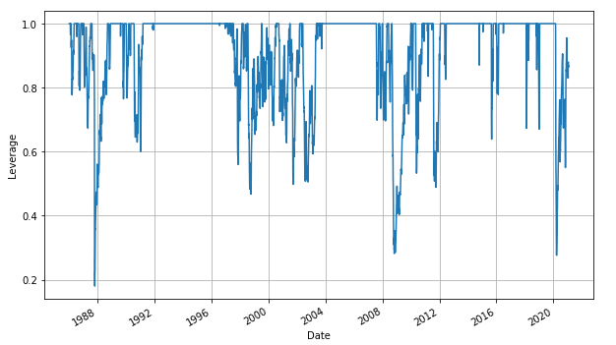
Стратегия. Поведение
Часто в рынке на 100%, но иногда резко снижаем экспозицию – в основном в периоды шоков
Очевидно, отстаем от фонда, но несильно

Slide 8
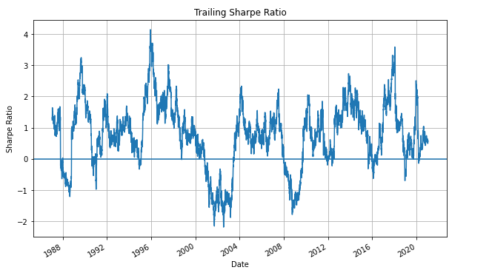
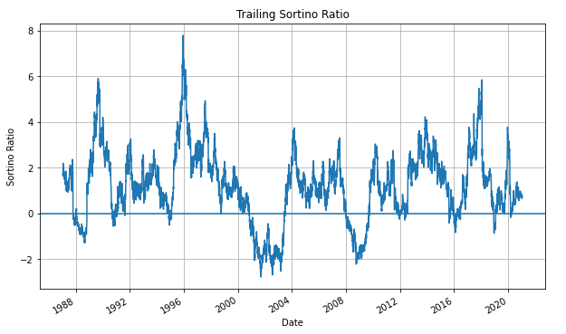
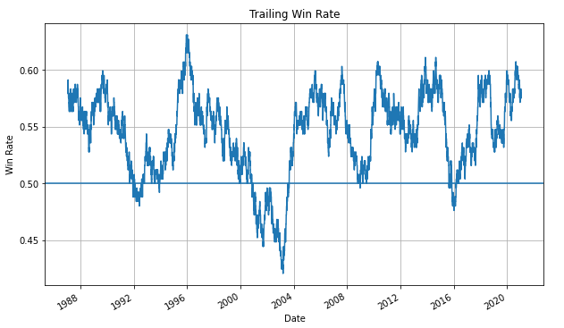
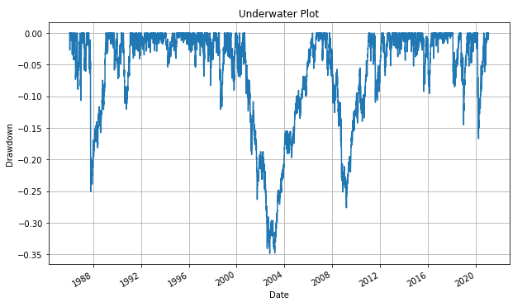
Стратегия. Метрики
Скользящий годовой Шарп преимущественно выше 0 (как и Сортино)
Доля дней с положительной доходностью по году почти всегда выше 0.5 (исключение – 2000-2004 гг., худший период для стратегии)
Просадка обычно невысокая, но в 2000-2004 гг. достигла очень высокого уровня – 35%
С вероятностью 95% дневные потери не превысят -1-1.6% (VaR и ETL)

